Slide 1
Giá Trị Riêng và Vectơ Riêng
CHÉO HÓA MA TRẬN

Slide 2
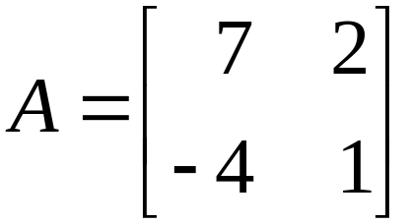

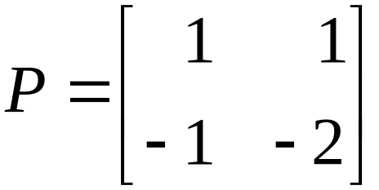
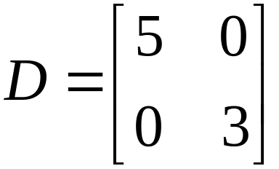

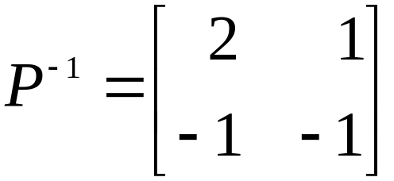
CHÉO HÓA MA TRẬN
Ví dụ 2: Cho . Tìm một công thức cho
A^{k}, cho trước , trong đó
và
Lời giải: Công thức tiêu chuẩn để tìm nghịch đảo của một ma trận cho ta

Slide 3
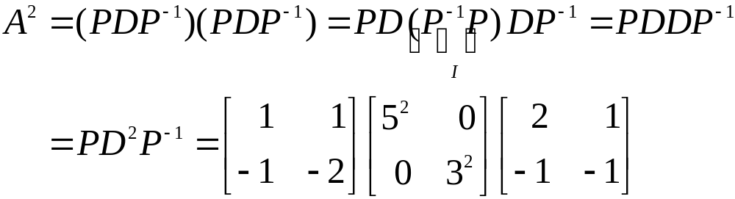
CHÉO HÓA MA TRẬN
Khi đó, bẳng sự kết hợp của các phép nhân ma trận,
Một lần nữa,

Slide 4

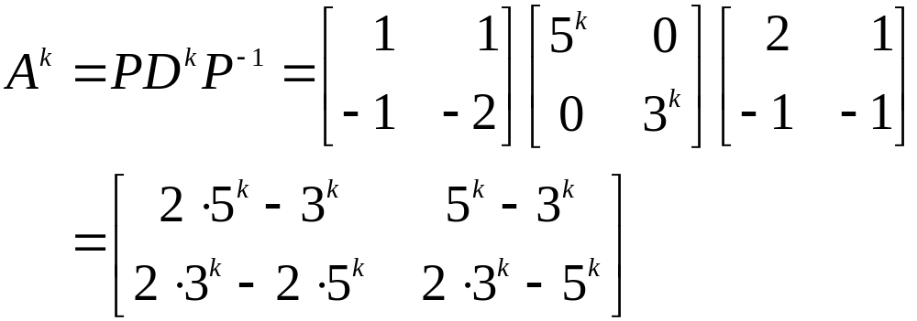
CHÉO HÓA MA TRẬN
Tổng quát, với ,
Một ma trận vuông A được gọi là chéo hóa được nếu A đồng dạng với một ma trận đường chéo, nghĩa là, nếu với một ma trận khả nghịch P nào đó và một ma trận đường chéo nào đó D.

Slide 5

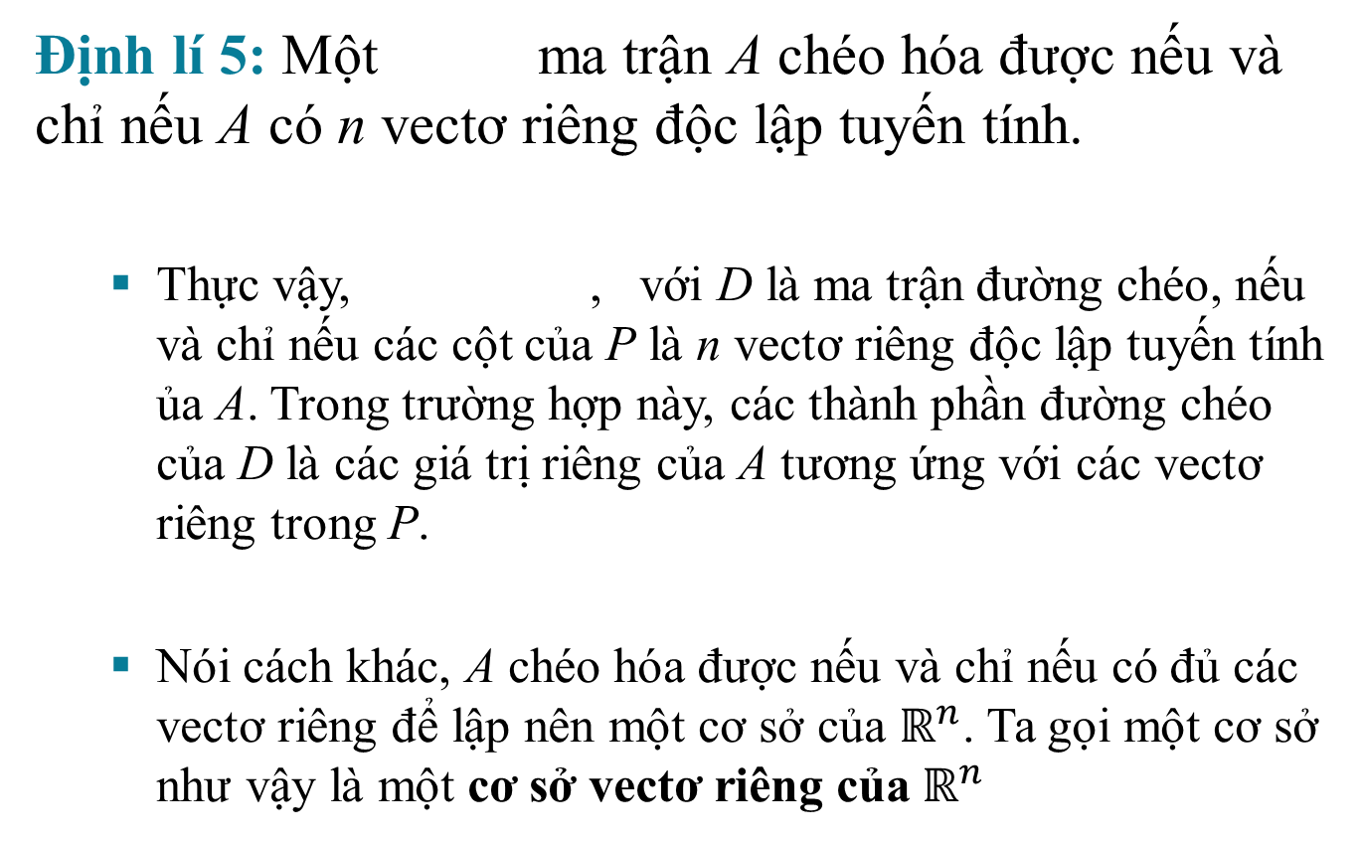
ĐỊNH LÍ CHÉO HÓA MA TRẬN
Định lí 5: Một ma trận A chéo hóa được nếu và chỉ nếu A có n vectơ riêng độc lập tuyến tính.
  Thực vậy, , với D là ma trận đường chéo, nếu và chỉ nếu các cột của P là n vectơ riêng độc lập tuyến tính ủa A. Trong trường hợp này, các thành phần đường chéo của D là các giá trị riêng của A tương ứng với các vectơ riêng trong P.
  Nói cách khác, A chéo hóa được nếu và chỉ nếu có đủ các vectơ riêng để lập nên một cơ sở của $ℝ^{n}$. Ta gọi một cơ sở như vậy là một cơ sở vectơ riêng của$ℝ^{n}$

Slide 6
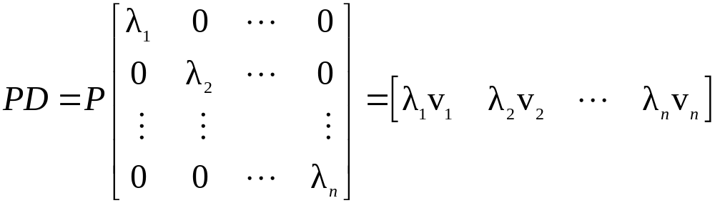
ĐỊNH LÍ CHÉO HÓA MA TRẬN
Chứng minh: Đầu tiên, nhận thấy rằng nếu P là một ma trận tùy ý với các cột v₁, …, v_{n}, và nếu D là ma trận đường chéo tùy ý với các thành phần đường chéo λ₁, …, λ_{n}, thì
(1)
while
(2)

Slide 7

ĐỊNH LÍ CHÉO HÓA MA TRẬN
Giờ giả sử A chéo hóa được và . Thì nhân phải hai vế cho P, ta có
Trong trường hợp này, các phương trình (1) và (2) suy ra
(3)
Cho các cột bằng nhau, ta tìm được
(4)
Vì P khả nghịch, nên các cột v₁, …, v_{n} phải là độc lập tuyến tính.

Slide 8
ĐỊNH LÍ CHÉO HÓA MA TRẬN
Tương tự, vì các cột này khác không, nên các phương trình trong (4) cho thấy rằng λ₁, …, λ_{n} là các giá trị riêng và v₁, …, v_{n} là các vectơ riêng tương ứng.
Lập luận này chứng mình chiều “chỉ nếu ” của phát biểu thứ nhất và thứ hai, cùng với phát biểu thứ ba của định lí.
Cuối cùng, cho n vectơ riêng tùy ý v₁, …, v_{n}, dùng chúng để làm các cột của P và dung các giá trị riêng tương ứng λ₁, …, λ_{n} để tạo nên D.

Slide 9
ĐỊNH LÍ CHÉO HÓA MA TRẬN
Từ các phương trình (1)–(3), .
Điều này đúng không cần điều kiện gì về các vectơ riêng.
Nếu, thực tế, các vectơ riêng là độc lập tuyến tính, thì P khả nghịch (theo Định lí Ma trận Khả nghịch), và suy ra rằng hay .

Slide 10
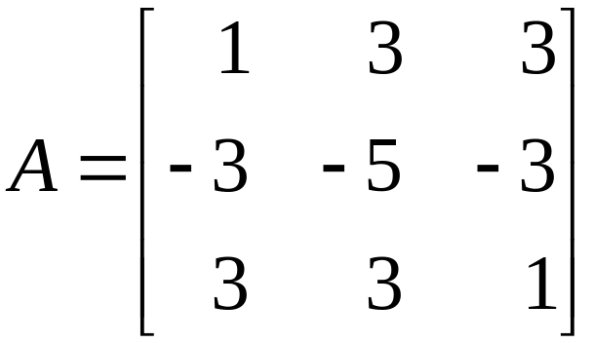
CHÉO HÓA CÁC MA TRẬN
Ví dụ 3: Chéo hóa ma trận sau, nếu có thể.
Nghĩa là, tìm một ma trận khả nghịch P và một ma trận đường chéo D sao cho .
Lời giải: Có bốn bước để thực hiện các mô tả trong Định lí 5.
Bước 1. Tìm các giá trị riêng của A.
Ở đây, phương trình đặc trưng liên quan tới một đa thức bậc ba có nhân tử hóa là:

Slide 11
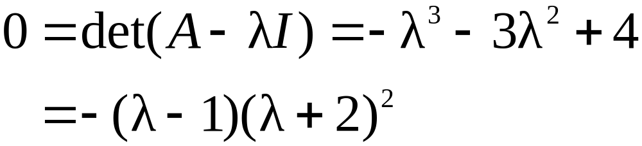



CHÉO HÓA CÁC MA TRẬN
Các giá trị riêng là và .
Bước 2. Tìm ba vectơ riêng độc lập tuyến tính của A.
Cần ba vectơ bởi vì A là một ma trận.
Đây là bước mấu chốt.
Nếu không thực hiện được, thì Định lí 5 nói rằng A không thẻ chéo hóa được.

Slide 12
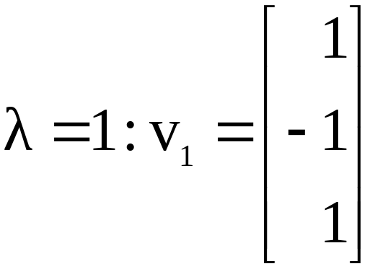
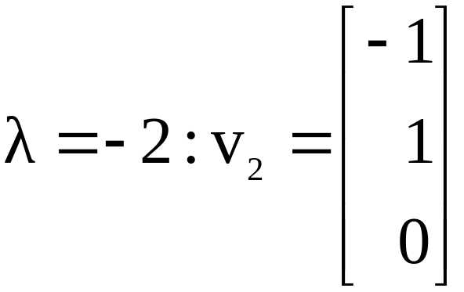
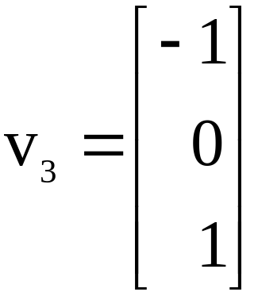
CHÉO HÓA CÁC MA TRẬN
Cơ sở cho
Cơ sở cho và
Có thể kiểm tra rằng {v₁, v₂, v₃} độc lập tuyến tính.

Slide 13
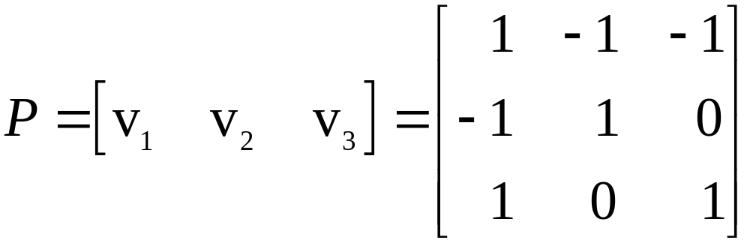
CHÉO HÓA CÁC MA TRẬN
Bước 3. Lập P từ các vectơ trong bước 2.
Thứ tự của các vectơ không quan trọng.
Sử dụng thứ tự đã chọn trong bước 2, lập
Bước 4. Lập D từ các giá trị riêng tương ứng.
Trong bước này, cần phải đặt thứ tự của các giá trị riêng ứng với thứ tự đã chọn đối của các cột của P.

Slide 14

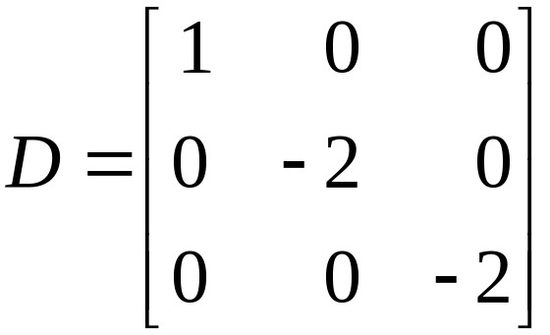


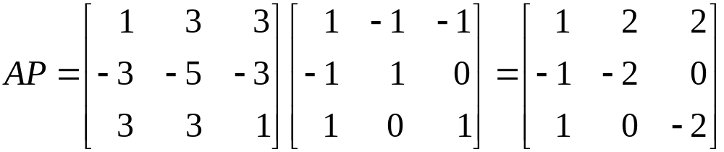
CHÉO HÓA CÁC MA TRẬN
Sử dụng các giá trị riêng hai lần, mỗi lần ứng với mỗi vectơ riêngs tương ứng với :
Để tránh tính , đơn giản chỉ kiểm tra .
Tính

Slide 15
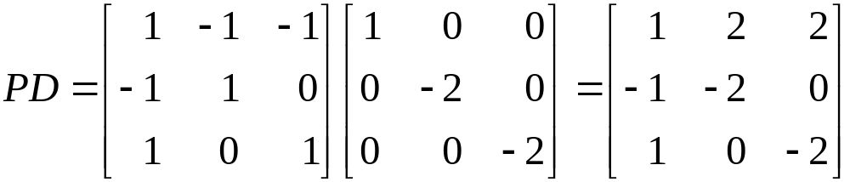
CHÉO HÓA CÁC MA TRẬN
Định lí 6: Một ma trận có n giá trị riêng phân biệt là chéo hóa được.
Chứng minh: Cho v₁, …, v_{n} là cá vectơ riêng tương ứng với n giá trị riêng phân biệt của một ma trận A.
Thì {v₁, …, v_{n}} độc lập tuyến tính, theo Định lí 2 trong Mục 5.1.
Do đó, A chéo hóa được, theo Định lí 5.

Slide 16
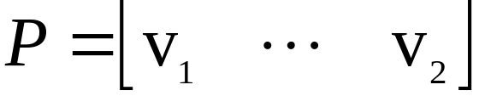
MA TRẬN CÓ CÁC GIÁ TRỊ RIÊNG KHÔNG PHÂN BIỆT
Không nhât thiết rằng một ma trận cần phải có n giá trị riêng phân biệt mới chéo hóa được.
3 x 3 ma trận trong Ví dụ 3 chéo hóa được mặc dù nó chỉ có hai gia trị riêng phân biệt.
Nếu một ma trận A có n giá trị riêng phân biệt, tương ứng với các vectơ riêng v₁, …, v_{n}, và nếu
, thì P là khả nghịch bởi vì các cột của nó là độc lập tuyến tính, theo Định lí 2.

Slide 17

MA TRẬN CÓ CÁC GIÁ TRỊ RIÊNG KHÔNG PHÂN BIỆT
Khi A chéo hóa được nhưng có ít hơn n giá trị riêng phân biệt, thì vẫn có thể tạo ra P theo cách như tạo ra ma trận khả nghịch P , như định lí tiếp theo.
Định lí 7: Cho A là một ma trận có các giá trị riêng phân biệt λ₁, …, λ_{p}.
    Với , chiều của các không gian riêng ứng với λ_{k} là nhỏ hơn hoặc bằng độ bội của giá trị riêng λ_{k}.

Slide 18
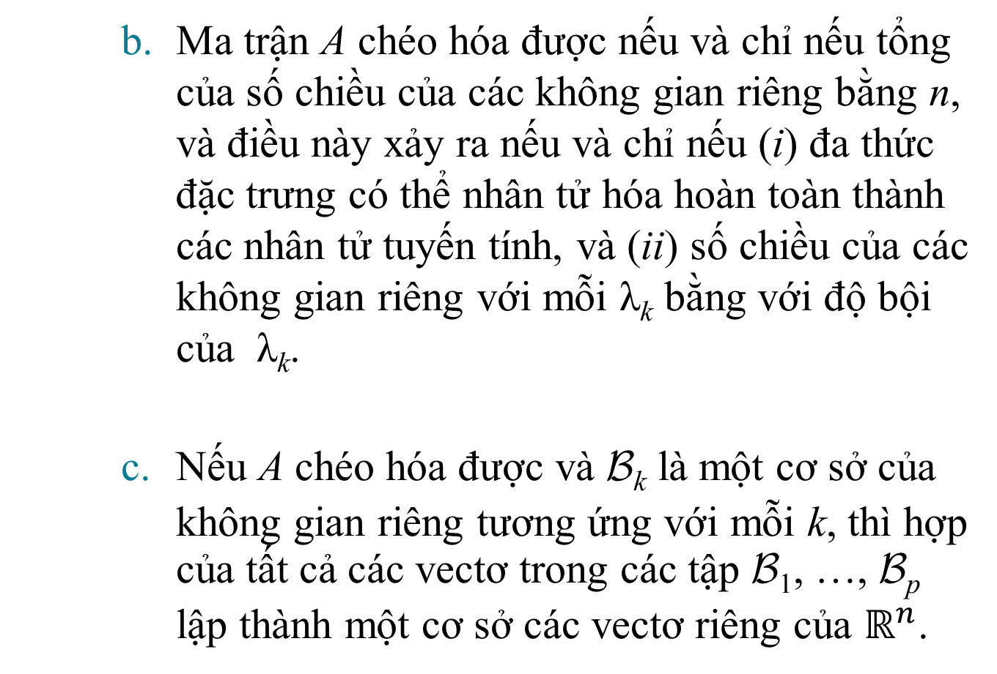
MA TRẬN CÓ CÁC GIÁ TRỊ RIÊNG KHÔNG PHÂN BIỆT
    Ma trận A chéo hóa được nếu và chỉ nếu tổng của số chiều của các không gian riêng bằng n, và điều này xảy ra nếu và chỉ nếu (i) đa thức đặc trưng có thể nhân tử hóa hoàn toàn thành các nhân tử tuyến tính, và (ii) số chiều của các không gian riêng với mỗi λ_{k} bằng với độ bội của λ_{k}.
    Nếu A chéo hóa được và B_{k} là một cơ sở của không gian riêng tương ứng với mỗi k, thì hợp của tất cả các vectơ trong các tập B₁, …, B_{p} lập thành một cơ sở các vectơ riêng của $ℝ^{n}$.

